Slide 1
Modelado de la actividad de conducción mediante inteligencia artificial
2023
TRABAJO FIN DE GRADO
Modelado de la Actividad de Conducción Mediante Inteligencia Artificial
2023
Roberto Gutiérrez Hernández

Slide 2

Modelado de la actividad de conducción mediante inteligencia artificial
2023
ÍNDICE
01
02
03
04
Problema
Objetivos
Procesos
Procesos
05
06
07
08
Arquitectura
Técnicas empleadas
Resultados
Lineas futuras y conclusiones

Slide 3

Modelado de la actividad de conducción mediante inteligencia artificial
2023
1
¿CUÁL ES EL PROBLEMA?

Slide 4
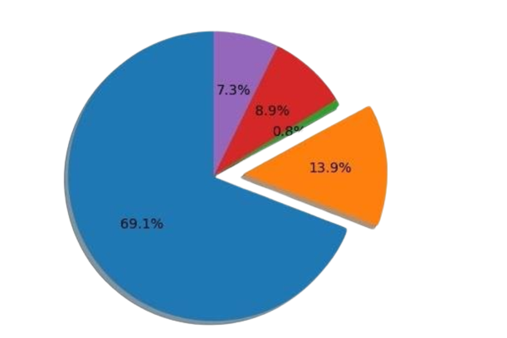
Modelado de la actividad de conducción mediante inteligencia artificial
2023
1
¿CUÁL ES EL PROBLEMA?
Vehículo
Agentes Naturales
Irrupción de Ganado
Camino
Conductor

Slide 5

Modelado de la actividad de conducción mediante inteligencia artificial
2023
2
OBJETIVOS
REDUCIR EL RIESGO DE ACCIDENTES
CONSTRUIR UN MODELO DE CLASIFICACIÓN
REPRESENTAR MANIOBRAS COMPLEJAS
Monitorizar al conductor
Advertir al conductor
Reducir el riesgo en carretera
Aplicación de técnicas de machine learning
Desarrollo de una red neuronal LSTM
Clasificar un conjunto de datos como acciones
Transformar secuencias de acciones en maniobras de alto nivel.
Representar maniobras como un autómata finito

Slide 6
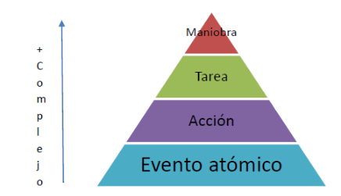
Modelado de la actividad de conducción mediante inteligencia artificial
3
2023
PROCESOS
AUTÓMATAS
FASE II
FASE I
DATOS
Modelo jerárquico de actividades

Slide 7
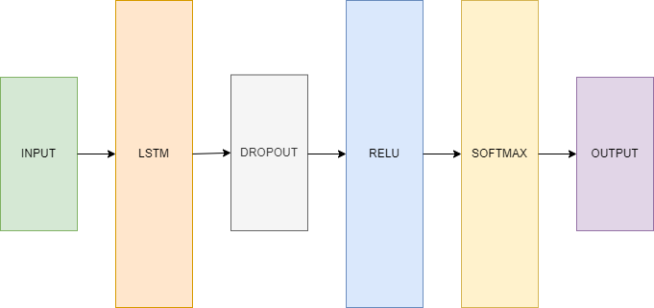
Modelado de la actividad de conducción mediante inteligencia artificial
2023
4
ARQUITECTURA

Slide 8
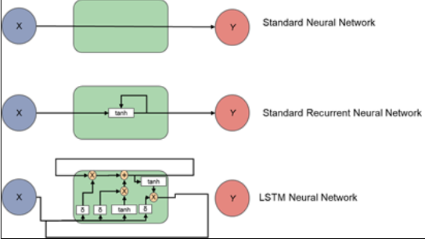
Modelado de la actividad de conducción mediante inteligencia artificial
2023
4
ARQUITECTURA
Red Long-Short Term Memory (LSTM):
gestiona eficazmente la información a lo largo del tiempo.
Ideal para problemas de secuencias y series temporales.
Capaz de aprender y recordar patrones a corto y largo plazo.
Dropout:
Ayuda a regularizar y prevenir el sobreajuste.
“apaga” aleatoriamente un porcentaje de neuronas durante el entrenamiento.
Elimina dependencia de otras neuronas

Slide 9
Modelado de la actividad de conducción mediante inteligencia artificial
2023
4
ARQUITECTURA
Softmax:
Utilizada para problemas de clasificación multiclase.
Calcula las probabilidades de pertenencia de cada clase.
Convierte las salidas en una distribución de probabilidad.
Relu:
Función de activación
Se activa si el valor es positivo, apagando las entradas negativas.
proporcionar una mejor representación de los datos de entrada.

Slide 10

Modelado de la actividad de conducción mediante inteligencia artificial
2023
5
TÉCNICAS EMPLEADAS
Normalización de datos
Definición de clase objetivo (Target)
Fijacción de semilla aleatoria
Estratificación de los datos
Validación cruzada
Balanceo de clases
Selección de hiper-parámetros

Slide 11
Modelado de la actividad de conducción mediante inteligencia artificial
2023
PROCESOS
AUTÓMATAS
FASE II
FASE I
DATOS
Modelo jerárquico de actividades

Slide 12
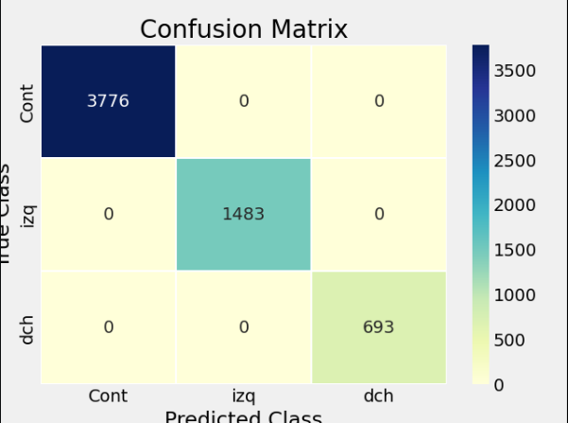




Modelado de la actividad de conducción mediante inteligencia artificial
6
2023
RESULTADOS
FASE I
CLASIFICACIÓN EN ACCIONES
Continuar recto
Girar a la izquieda
Girar a la derecha
Matriz de confusión

Slide 13
Modelado de la actividad de conducción mediante inteligencia artificial
2023
PROCESOS
AUTÓMATAS
FASE II
FASE I
DATOS
Modelo jerárquico de actividades

Slide 14
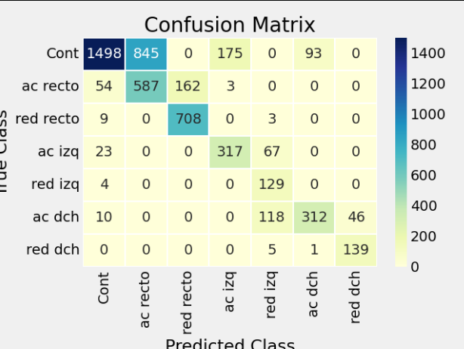




Modelado de la actividad de conducción mediante inteligencia artificial
6
RESULTADOS
2023
FASE II
CLASIFICACIÓN EN TAREAS
Continuar recto
Acelerar en recta
Reducir en recta
Acelerar en giro a la izquierda
Reducir en giro a la izquierda
Acelerar en giro a la derecha
Reducir en giro a la derecha
Matriz de confusión

Slide 15
Modelado de la actividad de conducción mediante inteligencia artificial
2023
PROCESOS
AUTÓMATAS
FASE II
FASE I
DATOS
Modelo jerárquico de actividades

Slide 16

Modelado de la actividad de conducción mediante inteligencia artificial
2023
7
CREACIÓN DE AUTÓMATAS
Q1: NUEVO ESTADO
Transición entre estados
(Q0, Q1)
Transición entre estados
(Q1, Q2)
Q0: ESTADO INICIAL
Q2: ESTADO FINAL

Slide 17

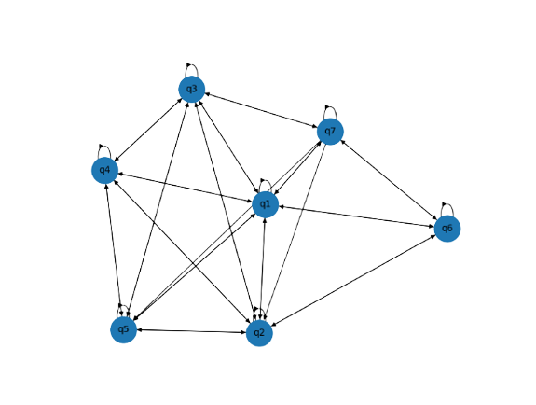
Modelado de la actividad de conducción mediante inteligencia artificial
2023
7
CREACIÓN DE AUTÓMATAS
AUTÓMATA DE LA SECUENCIA DE DATOS
Q1
Q2
Q3
Q4
Q5
Q6
Q7
Continuar recto
Acelerar en recta
Reducir en recta
Acelerar en giro a la izquierda
Reducir en giro a la izquierda
Acelerar en giro a la derecha
Reducir en giro a la derecha

Slide 18


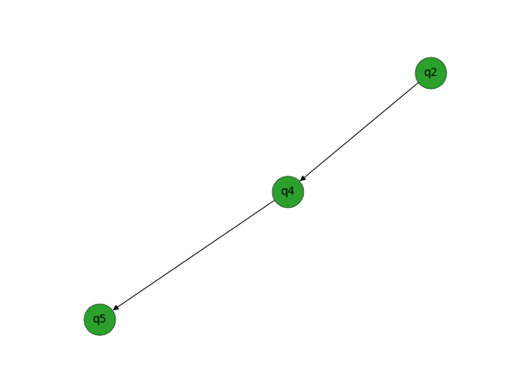
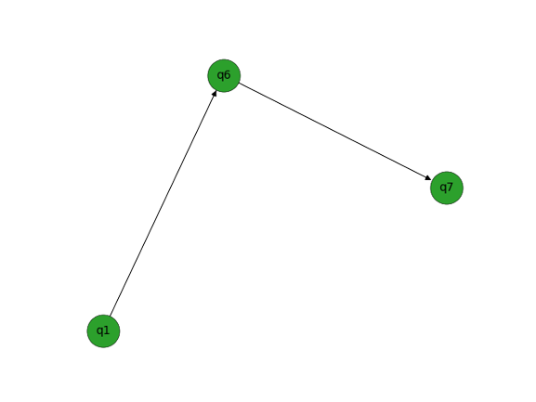
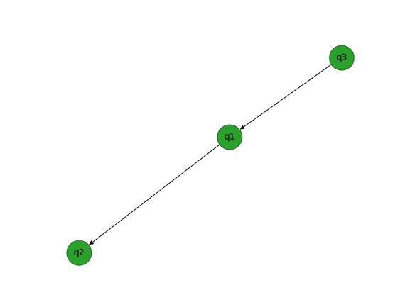
Modelado de la actividad de conducción mediante inteligencia artificial
2023
7
CREACIÓN DE AUTÓMATAS
SUBGRAFOS IDENTIFICADOS
Adelantamiento por la derecha
Adelantamiento por la izquierda
Ajustar distancia entre vehículos

Slide 19

Modelado de la actividad de conducción mediante inteligencia artificial
2023
8
LINEAS FUTURAS
PREDICCIÓN DE RESULTADOS
INCORPORAR DATOS
SISTEMA DE ALARMAS
Reutilizar el análisis de maniobras en un nuevo modelo de aprendizaje automático de predicción de accidentes.
Incluir al modelo datos procedentes del interior y del entorno del vehículo.
incluir el desarrollo en un software de prevención de accidentes formado por un sistema de alarmas para el conductor.

Slide 20

Modelado de la actividad de conducción mediante inteligencia artificial
2023
8
CONCLUSIÓN
Modelo fácil de evaluar y que permite una gran flexibilidad en el proceso de entrenamiento.
Proyecto con visión de futuro y del que se espera un gran crecimiento por parte del grupo de investigación CAOS.

Slide 21
Modelado de la actividad de conducción mediante inteligencia artificial
2023
¡GRACIAS POR
SU ATENCIÓN!

